Slide 1








CHÀO MỪNG CÁC CON
ĐẾN VỚI TIẾT HỌC

Slide 2


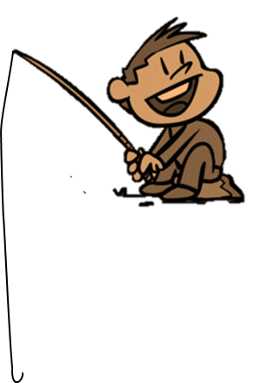



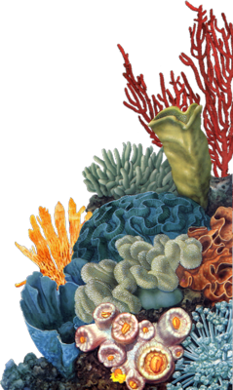






8 + 3= ?
1
13
11
12
14

Slide 3
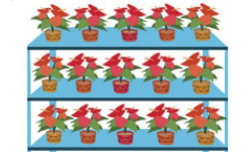
2
6 – 3 =?
4
2
1
3

Slide 4

4
7 + 6 = ?
11
10
13
12

Slide 5
Ôn Tập

Slide 6
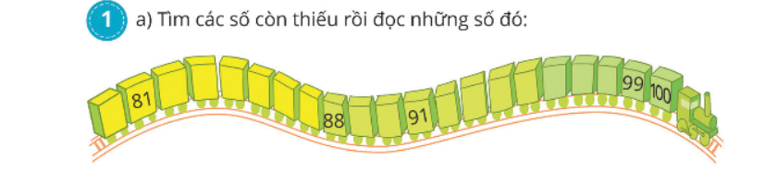
82
83
84
95
96
97
98
85
94
86
93
80
73
92
89
90

Slide 7
2.a. Tính
12 + 4 = 38 - 3 =
56 + 10 = 77 - 10 =
16
35
67
66

Slide 8
25
31
－
36
64
15－
79
83
12－
71
36
21
－
15
+
-
+
-

Slide 9
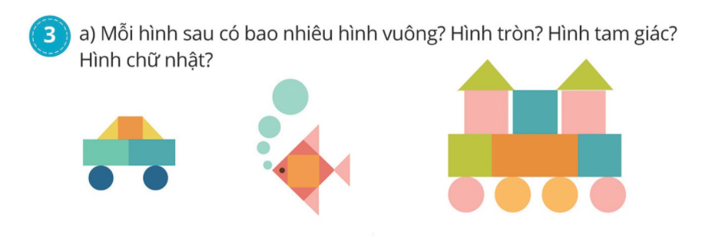
Có 1 hình vuông, 2 hình tròn, 2 hình tam giác, 3 hình chữ nhật
Có 2 hình vuông, 5 hình tròn, 10 hình tam giác
Có 5 hình vuông, 4 hình tròn, 2 hình tam giác, 3 hình chữ nhật

Slide 10
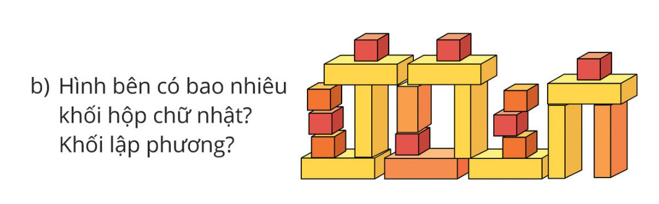
Có 10 hình khối lập phương, 11 hình khối chữ nhật

Slide 11
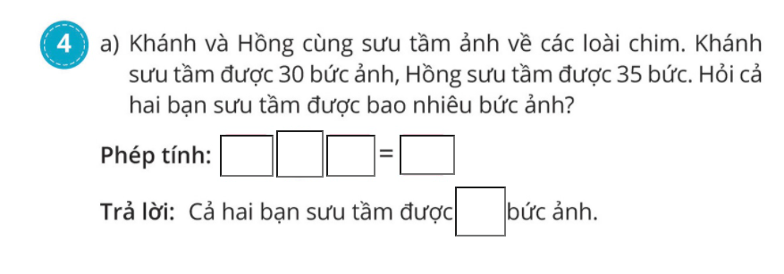
30
+
35
65
65

Slide 12
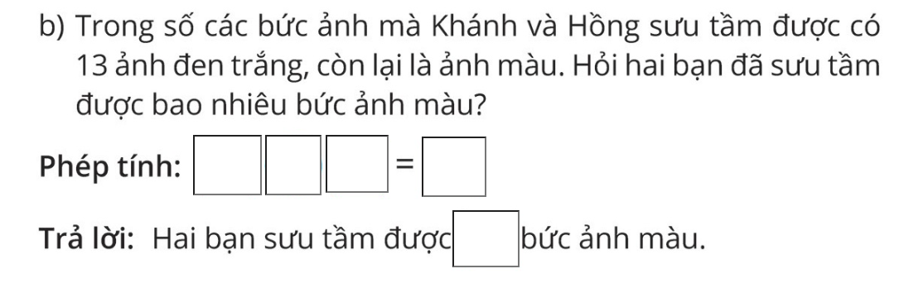
65
-
13
52
52

Slide 13
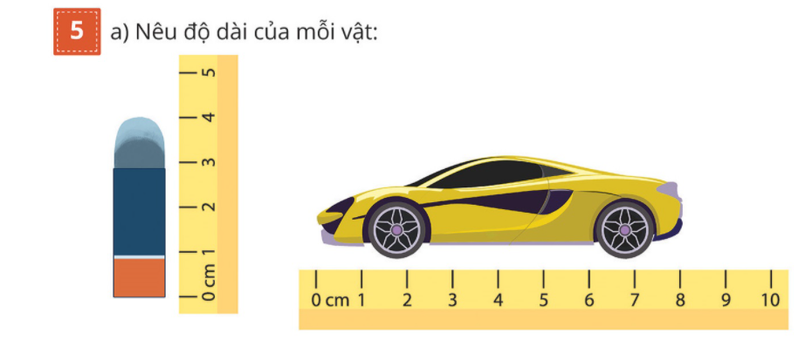
8 cm
4 cm

Slide 14
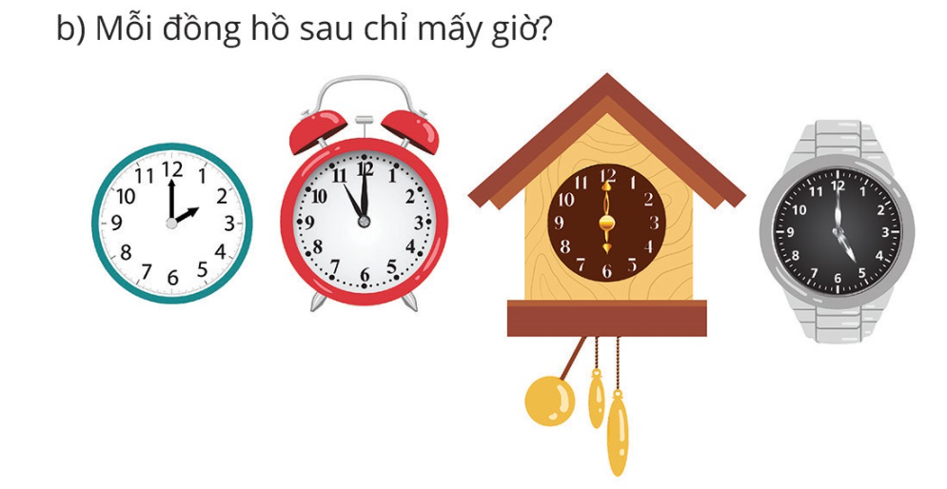
2 giờ
11 giờ
6 giờ
5 giờ

Slide 15
Củng cố bài học

